Slide 1

Deep Learning für Embedded Systems
Praktikum: Programming Parallel Embedded Systems
David Heim, Benedikt Bauer
14.02.2023

Slide 2
Aufgabenstellung
Bibliothek für Neuronale Netze
Erstellung von neuronalen Netzen mit dieser Bibliothek
Training dieser Netze auf x86
Anwendung dieser Netze auf dem Raspberry Pi Pico
Optimisierungen/Erweiterungen
Ausnutzen des Flash Speichers anstelle des RAMs
Network Pruning
Quantisierung

Slide 3
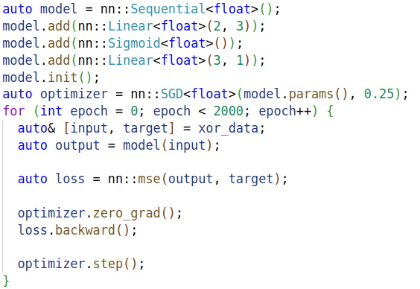
Implementierung der Bibliothek
Einfaches Model zur Bestimmung von XOR

Slide 4

Größtes Problem der ersten Implementierung
Auf dem Pi Pico 264 kB SRAM verfügbar
Für dieses Netzwerk nur für die Gewichte (ohne Bias) :
28 * 28 * 100 * 4 Bytes = 313.600 Bytes

Slide 5
Optimierung: Ausnutzung des Flash Speichers
Der Raspberry Pi Pico besitzt 2MB Flash Speicher
Speichern der Gewichte im Flash
Für jeden Layer werden nur noch Pointer zu den Gewichten im RAM gehalten

Slide 6
Optimierung: Pruning der Netzwerke
Idee:
Neuronale Netzwerke beinhalten viele unnötige Informationen
Lösche die unwichtigsten Informationen aus dem trainierten Netz
Vorteile:
Trainierte Netze werden kleiner
Forward-pass wird performanter

Slide 7
Optimierung: Quantisierung
Gewichte werden nicht als float (4 Byte) sondern als uint8 zusammen mit einem Skalierungsfaktor gespeichert
Mithilfe des Skalierungsfaktors lässt sich (annähernd) die tatsächliche Zahl errechnen
Vorteile:
Verringerung des Speicherplatzbedarfs
Operationen können unter Umständen performanter auf Integerwerten ausgeführt werden

Slide 8
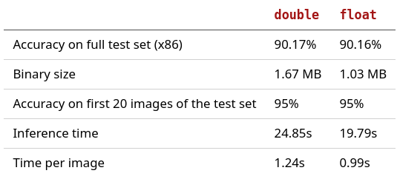
Evaluation: Double vs. Float

Slide 9
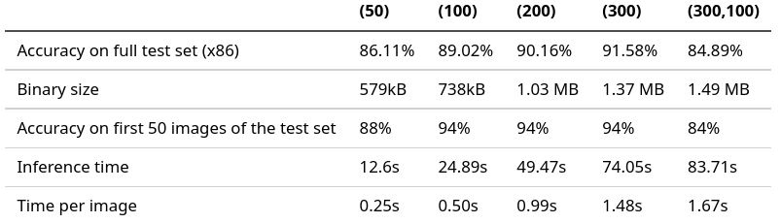
Evaluation: Verschiedene Größen von Netzwerken

Slide 10
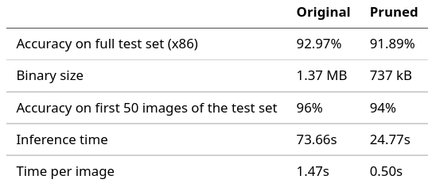
Evaluation: Pruning

Slide 11
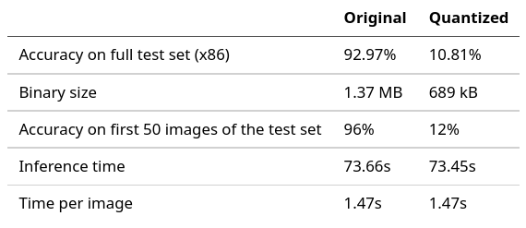
Evaluation: Quantisierung

Slide 12
Vielen Dank für Ihre Aufmerksamkeit

